Slide 1
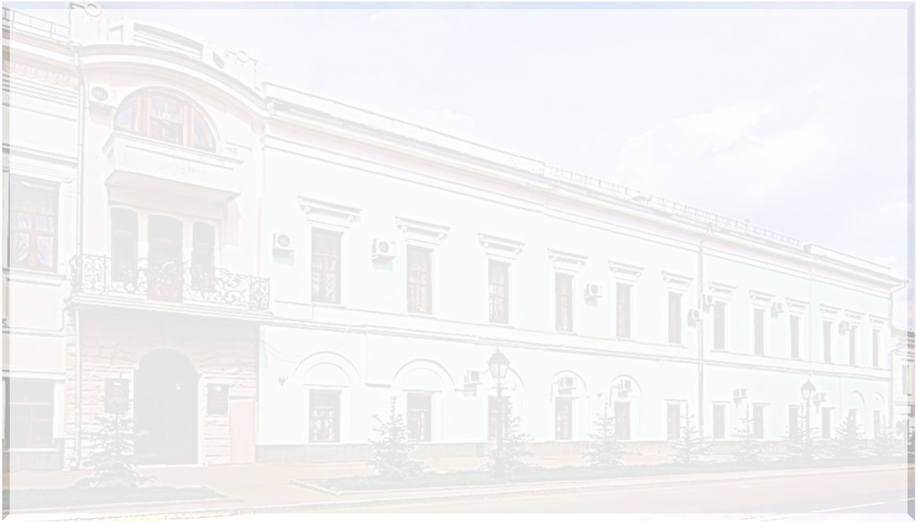
Развитие системы конкурсного движения в профессиональном педагогическом сообществе Республики Татарстан
Федорова Тамара Трофимовна, начальник управления общего образования Министерства образования и науки
Республики Татарстан

Slide 2
Основная цель:
– Внедрение к 2024 году национальной системы профессионального роста педагогических работников, охватывающей не менее 50 процентов учителей общеобразовательных организаций и обеспечивающей вхождение Российской Федерации в число 10 ведущих стран мира по качеству общего образования
Федеральный проект «Учитель будущего»

Slide 3
всероссийских
региональных
муниципальных
Реализуемые задачи
1.17. Проведены традиционные и учреждены новые конкурсы профессионального мастерства педагогов и специалистов системы общего образования
Характеристика результата: Сформирована система конкурсов профессионального мастерства специалистов системы общего образования. Наиболее успешные педагоги в качестве поощрения за выдающиеся результаты получают возможность проходить программы повышения квалификации и стажировок на базе ведущих российских и зарубежных площадок

Slide 4
Система конкурсов профессионального мастерства специалистов системы общего образования
Н
С
У
Р
Конкурсы профессионального мастерства (учредитель Министерство просвещения Российской Федерации, Минобрнауки РТ, муниципалитет)
Конкурсы профессионального мастерства (учредитель “Учительская газета”, “Магариф”, иные профессиональные и общественные организации)
Грантовые программы

Slide 5
Конкурсы профессионального мастерства педагогических работников образовательных организаций
Всероссийский конкурс «Поощрение лучших учителей» в рамках реализации приоритетного национального проекта «Образование»
Всероссийский профессиональный конкурс «Учитель года»
Всероссийский конкурс «Учитель-дефектолог»
Всероссийский конкурс в области педагогики, воспитания и работы с детьми и молодежью до 20 лет «За нравственный подвиг учителя»
Всероссийский профессиональный конкурс «Воспитатель года»
Всероссийский мастер-класс учителей родных, включая русский, языков
Всероссийский профессиональный конкурс «Сердце отдаю детям»
Всероссийский конкурс работников образовательных учреждений «Воспитать человека»
Всероссийский конкурс профессионального мастерства «Педагог-психолог России»
Всероссийский конкурс «Учитель здоровья России»

Slide 6
Профессиональное развитие и наставническая деятельность педагогических работников через грантовую поддержку
1. «Наш новый учитель» – 74 807,712 тыс.рублей.
2. «Лучший директор школы» – 2 575,000 тыс.рублей.
3. «Лучший педагог общеобразовательного учреждения для детей с ограниченными возможностями здоровья» – 3 906,000 тыс.рублей.
4. «Поддержка педагогических работников, подготовивших призеров и победителей заключительного этапа Всероссийской олимпиады школьников по общеобразовательным предметам» – 16 740,000 тыс.рублей.
5. «Грантовая поддержка учителей татарского языка и литературы за подготовку призеров и победителей Международной олимпиады» – 1 495,000 тыс.рублей.
6. «Учитель-наставник» – 19 754,499 тыс.рублей.
7. «Учитель-эксперт» – 17 779,046 тыс.рублей.
8. «Старший учитель» – 13 169,681 тыс.рублей.
9. «Учитель-мастер» – 20 577,600 тыс.рублей.

Slide 7
Конкурсы профессионального мастерства – это:
– выявление лучших педагогов Республики Татарстан;
– формирование системы образцовой педагогической деятельности;
– предъявление реальных оценочных требований к работникам системы образования;
– создание благоприятной мотивационной среды профессионального развития, которая способствует профессиональному самоопределению;
– позитивное влияние на инновационные процессы в образовании;
– показ достижений не только сегодняшнего дня, но и перспектив развития системы обучения и воспитания детей;
– один из способов оценки труда учителя, выражение признательности за его работу, стимулирование личностного и профессионального роста.

Slide 8
Научно-методическое обеспечение конкурсного движения “Учитель года”
I этап | II этап | III этап | IV этап
Научно-методическое обеспечение деятельности методистов и преподавателей системы повышения квалификации, курирующих конкурсное движение в Республике Татарстан | Научно-методическое сопровождение участников конкурсов (педагогов-конкурсантов) в рамках тренингов-встреч с победителями республиканских конкурсов прошлых лет | Формирование экспертного сообщества в рамках подготовки и проведения муниципального и республиканского этапов конкурса | Научно-методическое сопровождение конкурсантов – победителей и призеров республиканского этапа конкурса в постконкурсный период

Slide 9
Научно-методическое обеспечение конкурсного движения “Учитель года”
Клуб “Учитель года”
ИРО РТ
ММС
МОиН РТ

Slide 10
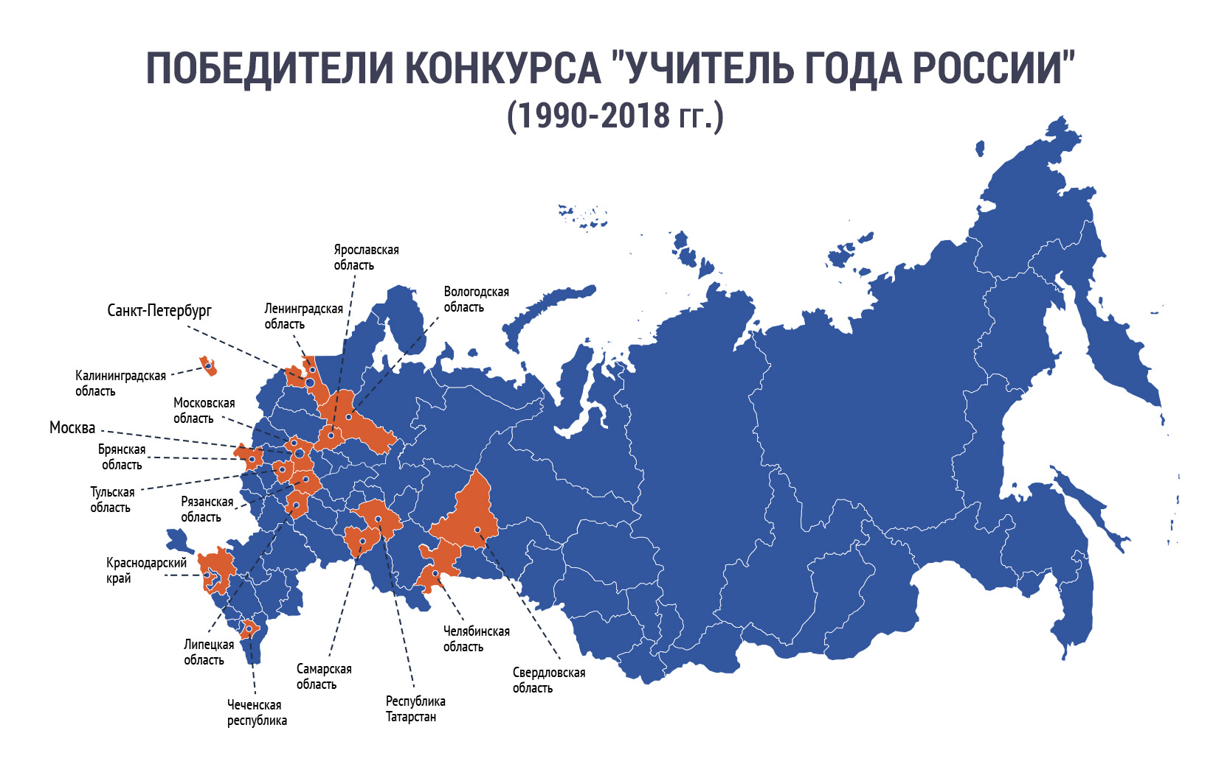
ЦЕНТР РЕАЛИЗАЦИИ
ГОСУДАРСТВЕННОЙ ОБРАЗОВАТЕЛЬНОЙ
ПОЛИТИКИ И ИНФОРМАЦИОННЫХ
ТЕХНОЛОГИЙ
Организация проведения
федерального этапа Конкурса
ЭВОЛЮЦИЯ КОНКУРСА «УЧИТЕЛЬ ГОДА»

Slide 11
ЦЕНТР РЕАЛИЗАЦИИ
ГОСУДАРСТВЕННОЙ ОБРАЗОВАТЕЛЬНОЙ
ПОЛИТИКИ И ИНФОРМАЦИОННЫХ
ТЕХНОЛОГИЙ
Организация проведения
федерального этапа Конкурса
КОНКУРС В КОНТЕКСТЕ ГОСУДАРСТВЕННОЙ ОБРАЗОВАТЕЛЬНОЙ ПОЛИТИКИ
КОНКУРС
ФГОС общего образования
Профессиональный стандарт педагога
НСУР
Национальный проект «Образование»

Slide 12
ЦЕНТР РЕАЛИЗАЦИИ
ГОСУДАРСТВЕННОЙ ОБРАЗОВАТЕЛЬНОЙ
ПОЛИТИКИ И ИНФОРМАЦИОННЫХ
ТЕХНОЛОГИЙ
Организация проведения
федерального этапа Конкурса
СТРУКТУРА ПРОВЕДЕНИЯ ФЕДЕРАЛЬНОГО ЭТАПА
«Интернет-ресурс»
«Я – учитель»
ЗАОЧНЫЙ ТУР
85 УЧАСТНИКОВ
I тур
«МЕТОДИЧЕСКИЙ СЕМИНАР»
«Урок»
85 УЧАСТНИКОВ
II тур
«Мастер-класс»
«Классный час»
«Образовательный проект»
Очный ТУР
15 УЧАСТНИКОВ
III тур
5 УЧАСТНИКОВ
«Разговор с Министром»

Slide 13
ЦЕНТР РЕАЛИЗАЦИИ
ГОСУДАРСТВЕННОЙ ОБРАЗОВАТЕЛЬНОЙ
ПОЛИТИКИ И ИНФОРМАЦИОННЫХ
ТЕХНОЛОГИЙ
Организация проведения
федерального этапа Конкурса
РЕЗУЛЬТАТЫ ОПРОСА УЧАСТНИКОВ И ЖЮРИ
ФЕДЕРАЛЬНОГО ЭТАПА ВСЕРОССИЙСКОГО КОНКУРСА «УЧИТЕЛЬ ГОДА»
ВОПРОС
Согласны ли Вы с мнением, что содержание конкурсных испытаний на всех этапах проведения Всероссийского конкурса «Учитель года России» (муниципальном, региональном, федеральном) должно быть единообразно?

Slide 14
ЦЕНТР РЕАЛИЗАЦИИ
ГОСУДАРСТВЕННОЙ ОБРАЗОВАТЕЛЬНОЙ
ПОЛИТИКИ И ИНФОРМАЦИОННЫХ
ТЕХНОЛОГИЙ
Организация проведения
федерального этапа Конкурса
РАЗВИТИЕ КОМПЕТЕНЦИЙ УЧИТЕЛЯ. Ответы учителей
ВОПРОС
Укажите, на какие из нижеперечисленных профессиональных компетенций следует обратить особе внимание при разработке содержания конкурсных испытаний будущего конкурса «Учитель года России»

Slide 15
ЦЕНТР РЕАЛИЗАЦИИ
ГОСУДАРСТВЕННОЙ ОБРАЗОВАТЕЛЬНОЙ
ПОЛИТИКИ И ИНФОРМАЦИОННЫХ
ТЕХНОЛОГИЙ
Организация проведения
федерального этапа Конкурса
ОСНОВНЫЕ НАПРАВЛЕНИЯ РАЗВИТИЯ КОНКУРСА
обеспечение равных возможностей всем учителям для участия в конкурсе
формирование и развитие федерально-регионального экспертного сообщества
ориентированность конкурсных процедур на приоритеты в развитии общего образования
совершенствование процедур и инструментов оценки профессиональной компетентности учителей

Slide 16
ПРЕДЛАГАЕМАЯ СТРУКТУРА КОНКУРСНЫХ ИСПЫТАНИЙ ФЕДЕРАЛЬНОГО ЭТАПА ВСЕРОССИЙСКОГО КОНКУРСА «УЧИТЕЛЬ ГОДА» - 2019
ЦЕНТР РЕАЛИЗАЦИИ
ГОСУДАРСТВЕННОЙ ОБРАЗОВАТЕЛЬНОЙ
ПОЛИТИКИ И ИНФОРМАЦИОННЫХ
ТЕХНОЛОГИЙ
Организация проведения
федерального этапа Конкурса
III ОЧНЫЙ
ЭТАП
II ОЧНЫЙ
ЭТАП
I ОЧНЫЙ
ЭТАП
ОЧНО-ЗАОЧНЫЙ
ЭТАП
Дистанционная
профессиональная
олимпиада
Я-УЧИТЕЛЬ
УЧИТЕЛЬ –
ПРОФИ
УЧИТЕЛЬ –
МАСТЕР
УЧИТЕЛЬ–ЛИДЕР

Slide 17
ПРЕДЛАГАЕМАЯ СТРУКТУРА КОНКУРСНЫХ ИСПЫТАНИЙ ФЕДЕРАЛЬНОГО ЭТАПА ВСЕРОССИЙСКОГО КОНКУРСА «УЧИТЕЛЬ ГОДА» - 2019
ЦЕНТР РЕАЛИЗАЦИИ
ГОСУДАРСТВЕННОЙ ОБРАЗОВАТЕЛЬНОЙ
ПОЛИТИКИ И ИНФОРМАЦИОННЫХ
ТЕХНОЛОГИЙ
Организация проведения
федерального этапа Конкурса
ОЧНО - ЗАОЧНЫЙ ТУР
«ЦИФРОВОЙ ОБРАЗОВАТЕЛЬНЫЙ РЕСУРС»
«СОЧИНЕНИЕ – РАССУЖДЕНИЕ»
«Интернет-ресурс»
ЭССЕ «Я – учитель»
«Урок»
«ВНЕУРОЧНОЕ МЕРОПРИЯТИЕ»
«МЕТОДИЧЕСКИЙ СЕМИНАР»
«Урок»
I этап «учитель-профессионал
II этап «учитель-мастер»
«Мастер-класс»
«Образовательный проект»
«Мастер-класс»
«Классный час»
«Образовательный проект»
Очный ТУР
III этап «учитель-лидер»
«Разговор с Министром»
«Разговор с Министром»

Slide 18
ОЧНО - ЗАОЧНЫЙ ТУР « Я-УЧИТЕЛЬ »
оператор Всероссийского конкурса "Учитель года России" 2018 года
Конкурсное испытание
«ЦИФРОВОЙ
ОБРАЗОВАТЕЛЬНЫЙ
РЕСУРС»
Конкурсное испытание
«СОЧИНЕНИЕ –
РАССУЖДЕНИЕ»
Цель – оценка общепрофессиональной и инфокоммуникационной компетентностей

Slide 19
ЦЕНТР РЕАЛИЗАЦИИ
ГОСУДАРСТВЕННОЙ ОБРАЗОВАТЕЛЬНОЙ
ПОЛИТИКИ И ИНФОРМАЦИОННЫХ
ТЕХНОЛОГИЙ
Организация проведения
федерального этапа Конкурса
РЕГЛАМЕНТ ПРОВЕДЕНИЯ КОНКУРСНОГО ИСПЫТАНИЯ «Сочинение-рассуждение»
Испытание проводится во время установочного семинара, работа выполняется конкурсантами в очном режиме в специально отведенной аудитории.
Перед началом конкурсного испытания методом случайной выборки определяется одно из 15 высказываний проблемного характера и объявляется конкурсантам. Список тем (проблемных высказываний) утверждается оргкомитетом Конкурса.
Сегодня учитель уже не может быть только предметником: историком, физиком, химиком… (МК, 25.09.2018);
Современная система образования построена преимущественно на том, что учащимся дают готовые ответы на незаданные ими вопросы (А. Гин «Встреча с чудом»);
Хороший класс – это не полк, идущий в ногу, а оркестр, играющий симфонию (Даниэль Пеннак «Школьные страдания»).
Сочинение выполняется в рукописном виде, использование технических средств и дополнительных материалов не допускается.
Время написания – 5 часов. Объем конкурсной работы – до 7 страниц.

Slide 20
ЦЕНТР РЕАЛИЗАЦИИ
ГОСУДАРСТВЕННОЙ ОБРАЗОВАТЕЛЬНОЙ
ПОЛИТИКИ И ИНФОРМАЦИОННЫХ
ТЕХНОЛОГИЙ
Организация проведения
федерального этапа Конкурса
Критерии оценивания конкурсного испытания «Сочинение-рассуждение»
1 | Содержательность сочинения-рассуждения | Показатели по критерию позволяют оценить: насколько понята и соотнесена с личным опытом конкурсанта проблема высказывания, как обоснована ее актуальность; тематическую целостность текста; отражение в тексте ценностных установок автора; наличие, формулировку и обоснование собственного суждения по заявленной проблеме.
2 | Аргументированность позиции автора сочинения-рассуждения | Показатели по критерию позволяют оценить: непротиворечивость, убедительность и обоснованность аргументации; ее соответствие современному научному знанию и приоритетным направлениям государственной образовательной политики.
3 | Композиция сочинения-рассуждения | Показатели по критерию позволяют оценить: смысловую и композиционную завершенность текста, соразмерность его частей; логику и последовательность изложения мысли.
4 | Оригинальность суждений автора сочинения-рассуждения | Показатели по критерию позволяют оценить оригинальность и самостоятельность авторской интерпретации проблемы и умение конкурсанта сформулировать свою мысль, избегая избыточного цитирования, речевых штампов и клише.
5 | Грамотность и языковые особенности текста | Показатели по критерию позволяют оценить: умения конкурсанта работать с информацией, владение языковыми средствами, богатство лексики, разнообразие используемых синтаксических конструкций, грамотность.

Slide 21
ЦЕНТР РЕАЛИЗАЦИИ
ГОСУДАРСТВЕННОЙ ОБРАЗОВАТЕЛЬНОЙ
ПОЛИТИКИ И ИНФОРМАЦИОННЫХ
ТЕХНОЛОГИЙ
Организация проведения
федерального этапа Конкурса
Критерии оценивания конкурсного испытания
«Цифровой образовательный ресурс»
1 | Разработка и представление цифрового образовательного ресурса | Показатели по критерию позволяют оценить: умение проектировать и представить проект
2 | Создание цифрового образовательного ресурса | Показатели по критерию позволяют оценить: ИКТ-компетенции, методические компетенции, психолого-педагогические компетенции, коммуникативные компетенции
3 | Анализ созданного цифрового образовательного ресурса | Показатели по критерию позволяют оценить: осуществление анализа собственной деятельности по итогам создания цифрового образовательного ресурса

Slide 22
ЦЕНТР РЕАЛИЗАЦИИ
ГОСУДАРСТВЕННОЙ ОБРАЗОВАТЕЛЬНОЙ
ПОЛИТИКИ И ИНФОРМАЦИОННЫХ
ТЕХНОЛОГИЙ
I ОЧНЫЙ ТУР – «УЧИТЕЛЬ – ПРОФЕССИОНАЛ»
оператор Всероссийского конкурса "Учитель года России" 2018 года
Конкурсное испытание
«Урок»
Конкурсное испытание
«Внеурочное мероприятие»
Цель – оценка профессиональной деятельности по обучению и воспитанию в соответствии
с ФГОС

Slide 23
ЦЕНТР РЕАЛИЗАЦИИ
ГОСУДАРСТВЕННОЙ ОБРАЗОВАТЕЛЬНОЙ
ПОЛИТИКИ И ИНФОРМАЦИОННЫХ
ТЕХНОЛОГИЙ
Организация проведения
федерального этапа Конкурса
РЕГЛАМЕНТ ПРОВЕДЕНИЯ КОНКУРСНОГО ИСПЫТАНИЯ «Урок»
Регламент – 70 минут:
представление проекта урока – 10 минут (ранее методический семинар)
проведение урока – 45 минут
самоанализ урока, вопросы жюри –15 минут

Slide 24
ЦЕНТР РЕАЛИЗАЦИИ
ГОСУДАРСТВЕННОЙ ОБРАЗОВАТЕЛЬНОЙ
ПОЛИТИКИ И ИНФОРМАЦИОННЫХ
ТЕХНОЛОГИЙ
Организация проведения
федерального этапа Конкурса
Оценка конкурсного испытания «Урок»
Оценивается отдельно каждый блок:
проектирование урока;
проведение урока;
самоанализ проведенного урока.
Критериальная база оценивания
Блок 1. Разработка и представление проекта урока: | показатели позволяют оценить умения проектировать урок и представлять проект урока по предмету (знания и умения в области педагогического проектирования образовательного процесса)
Блок 2. Проведение урока: | показатели позволяют оценить проявление предметной, методической, психолого-педагогической, коммуникативной компетенций конкурсанта при проведении урока по предмету
Блок 3. Рефлексивный анализ: | показатели позволяют оценить проявление предметной, методической, психолого-педагогической, коммуникативной компетенций конкурсанта при рефлексии собственной деятельности по итогам проведенного урока по предмету

Slide 25
ЦЕНТР РЕАЛИЗАЦИИ
ГОСУДАРСТВЕННОЙ ОБРАЗОВАТЕЛЬНОЙ
ПОЛИТИКИ И ИНФОРМАЦИОННЫХ
ТЕХНОЛОГИЙ
Регламент конкурсного испытания «Внеурочное мероприятие»
Регламент – 50 минут:
представление проекта внеурочного мероприятия – 10 минут;
проведение внеурочного мероприятия – 30 минут;
самоанализ внеурочного мероприятия, вопросы жюри – 10 минут.

Slide 26
ЦЕНТР РЕАЛИЗАЦИИ
ГОСУДАРСТВЕННОЙ ОБРАЗОВАТЕЛЬНОЙ
ПОЛИТИКИ И ИНФОРМАЦИОННЫХ
ТЕХНОЛОГИЙ
Организация проведения
федерального этапа Конкурса
Оценка конкурсного испытания «Внеурочное мероприятие»
Оценивается отдельно каждый блок:
проектирование внеурочного мероприятия;
проведение внеурочного мероприятия;
самоанализ проведенного внеурочного мероприятия.
Критериальная база оценивания
Блок 1. Разработка и представление проекта внеурочного мероприятия: | показатели позволяют оценить умения проектировать внеурочное мероприятие и представлять проект внеурочного мероприятия (знания и умения в области педагогического проектирования образовательного процесса).
Блок 2. Проведение внеурочного мероприятия: | показатели позволяют оценить проявление предметных, методических, психолого-педагогических, коммуникативных компетенций конкурсанта при проведении внеурочного мероприятия.
Блок 3. Рефлексивный анализ: | показатели позволяют оценить проявление предметных, методических, психолого-педагогических, коммуникативных компетенций конкурсанта при рефлексии собственной деятельности по итогам проведенного внеурочного мероприятия.

Slide 27
ЦЕНТР РЕАЛИЗАЦИИ
ГОСУДАРСТВЕННОЙ ОБРАЗОВАТЕЛЬНОЙ
ПОЛИТИКИ И ИНФОРМАЦИОННЫХ
ТЕХНОЛОГИЙ
Организация проведения
федерального этапа Конкурса
Содержание конкурсного испытания «Внеурочное мероприятие»
Примерная программа воспитания и социализации обучающихся на разных уровнях общего образования
Направления:
духовно-нравственное,
общеинтеллектуальное,
общекультурное,
оздоровительное,
социальное,
физкультурно-спортивное.
Базовые национальные ценности российского общества:
патриотизм,
социальная солидарность,
гражданственность,
семья,
здоровье,
труд и творчество,
наука,
традиционные религии России,
искусство,
природа,
человечество.
Предметные области:
«Русский язык и литература», «Иностранные языки», «Общественно-научные предметы», «Математика и информатика», «Естественнонаучные предметы», «Искусство», «Технология», «Физическая культура и основы безопасности жизнедеятельности» , ОДНКНР.

Slide 28
ЦЕНТР РЕАЛИЗАЦИИ
ГОСУДАРСТВЕННОЙ ОБРАЗОВАТЕЛЬНОЙ
ПОЛИТИКИ И ИНФОРМАЦИОННЫХ
ТЕХНОЛОГИЙ
II ОЧНЫЙ ТУР - «УЧИТЕЛЬ – МАСТЕР»
оператор Всероссийского конкурса "Учитель года России" 2018 года
Конкурсное испытание
«МАСТЕР КЛАСС»
Конкурсное испытание
«ОБРАЗОВАТЕЛЬНЫЙ ПРОЕКТ»
Цель – оценка деятельности по повышению общего уровня профессиональной компетентности участников конкурса и организации профессионального взаимодействия

Slide 29
ЦЕНТР РЕАЛИЗАЦИИ
ГОСУДАРСТВЕННОЙ ОБРАЗОВАТЕЛЬНОЙ
ПОЛИТИКИ И ИНФОРМАЦИОННЫХ
ТЕХНОЛОГИЙ
Регламент конкурсного испытания «Мастер-класс»
Регламент – 45 минут:
представление проекта мастер-класса – 5 минут;
проведение мастер-класса – 30 минут;
самоанализ мастер-класса, вопросы жюри – 10 минут.

Slide 30
ЦЕНТР РЕАЛИЗАЦИИ
ГОСУДАРСТВЕННОЙ ОБРАЗОВАТЕЛЬНОЙ
ПОЛИТИКИ И ИНФОРМАЦИОННЫХ
ТЕХНОЛОГИЙ
Организация проведения
федерального этапа Конкурса
Оценка конкурсного испытания «Внеурочное мероприятие»
Оценивается отдельно каждый блок:
проектирование мастер-класса;
проведение мастер-класса;
самоанализ проведенного мастер-класса.
Критериальная база оценивания
Блок 1. Разработка и представление проекта мастер-класса: | показатели позволяют оценить умения проектировать мастер-класс и представлять проект мастер-класса (знания и умения в области педагогического проектирования и обоснования педагогической целесообразности использования представляемой технологии, метода, приема и пр, форм организации деятельности участников мастер-класса)
Блок 2. Проведение мастер-класса: | показатели позволяют оценить проявление предметных, методических, психолого-педагогических, коммуникативных компетенций конкурсанта при проведении мастер-класса.
Блок 3. Рефлексивный анализ: | показатели позволяют оценить проявление предметных, методических, психолого-педагогических, коммуникативных компетенций конкурсанта при рефлексии собственной деятельности по итогам проведенного мастер-класса.

Slide 31
ЦЕНТР РЕАЛИЗАЦИИ
ГОСУДАРСТВЕННОЙ ОБРАЗОВАТЕЛЬНОЙ
ПОЛИТИКИ И ИНФОРМАЦИОННЫХ
ТЕХНОЛОГИЙ
Регламент конкурсного испытания «Образовательный проект»
Регламент – 7 часов 45 минут:
Выбор темы образовательного проекта – 15 минут;
Разработка образовательного проекта – 7 часов;
Презентация образовательного проекта – 20 минут;
самоанализ образовательного проекта, вопросы жюри – 10 минут.

Slide 32
ЦЕНТР РЕАЛИЗАЦИИ
ГОСУДАРСТВЕННОЙ ОБРАЗОВАТЕЛЬНОЙ
ПОЛИТИКИ И ИНФОРМАЦИОННЫХ
ТЕХНОЛОГИЙ
Организация проведения
федерального этапа Конкурса
Оценка конкурсного испытания «Образовательный проект»
Оценивается отдельно каждый блок:
проектирование проекта;
реализация и представление проекта;
Самоанализ, ответы на вопросы жюри.
Критериальная база оценивания
Блок 1. Разработка и представление проекта: | показатели позволяют оценить индивидуальную (личностные и профессиональные качества конкурсанта) работу, а также умение работать в команде
Блок 2. Презентация образовательного проекта: | показатели позволяют оценить проявление индивидуальных качеств, умение работать в команде, а также оценить качество представления (защиты) проекта, полноту его реализации, реалистичность, значимость, эстетичность, перспективность представленного проекта
Блок 3. Рефлексивный анализ: | показатели позволяют оценить проявление предметных, методических, психолого-педагогических, коммуникативных компетенций конкурсанта при рефлексии собственной деятельности по итогам представленного образовательного проекта

Slide 33
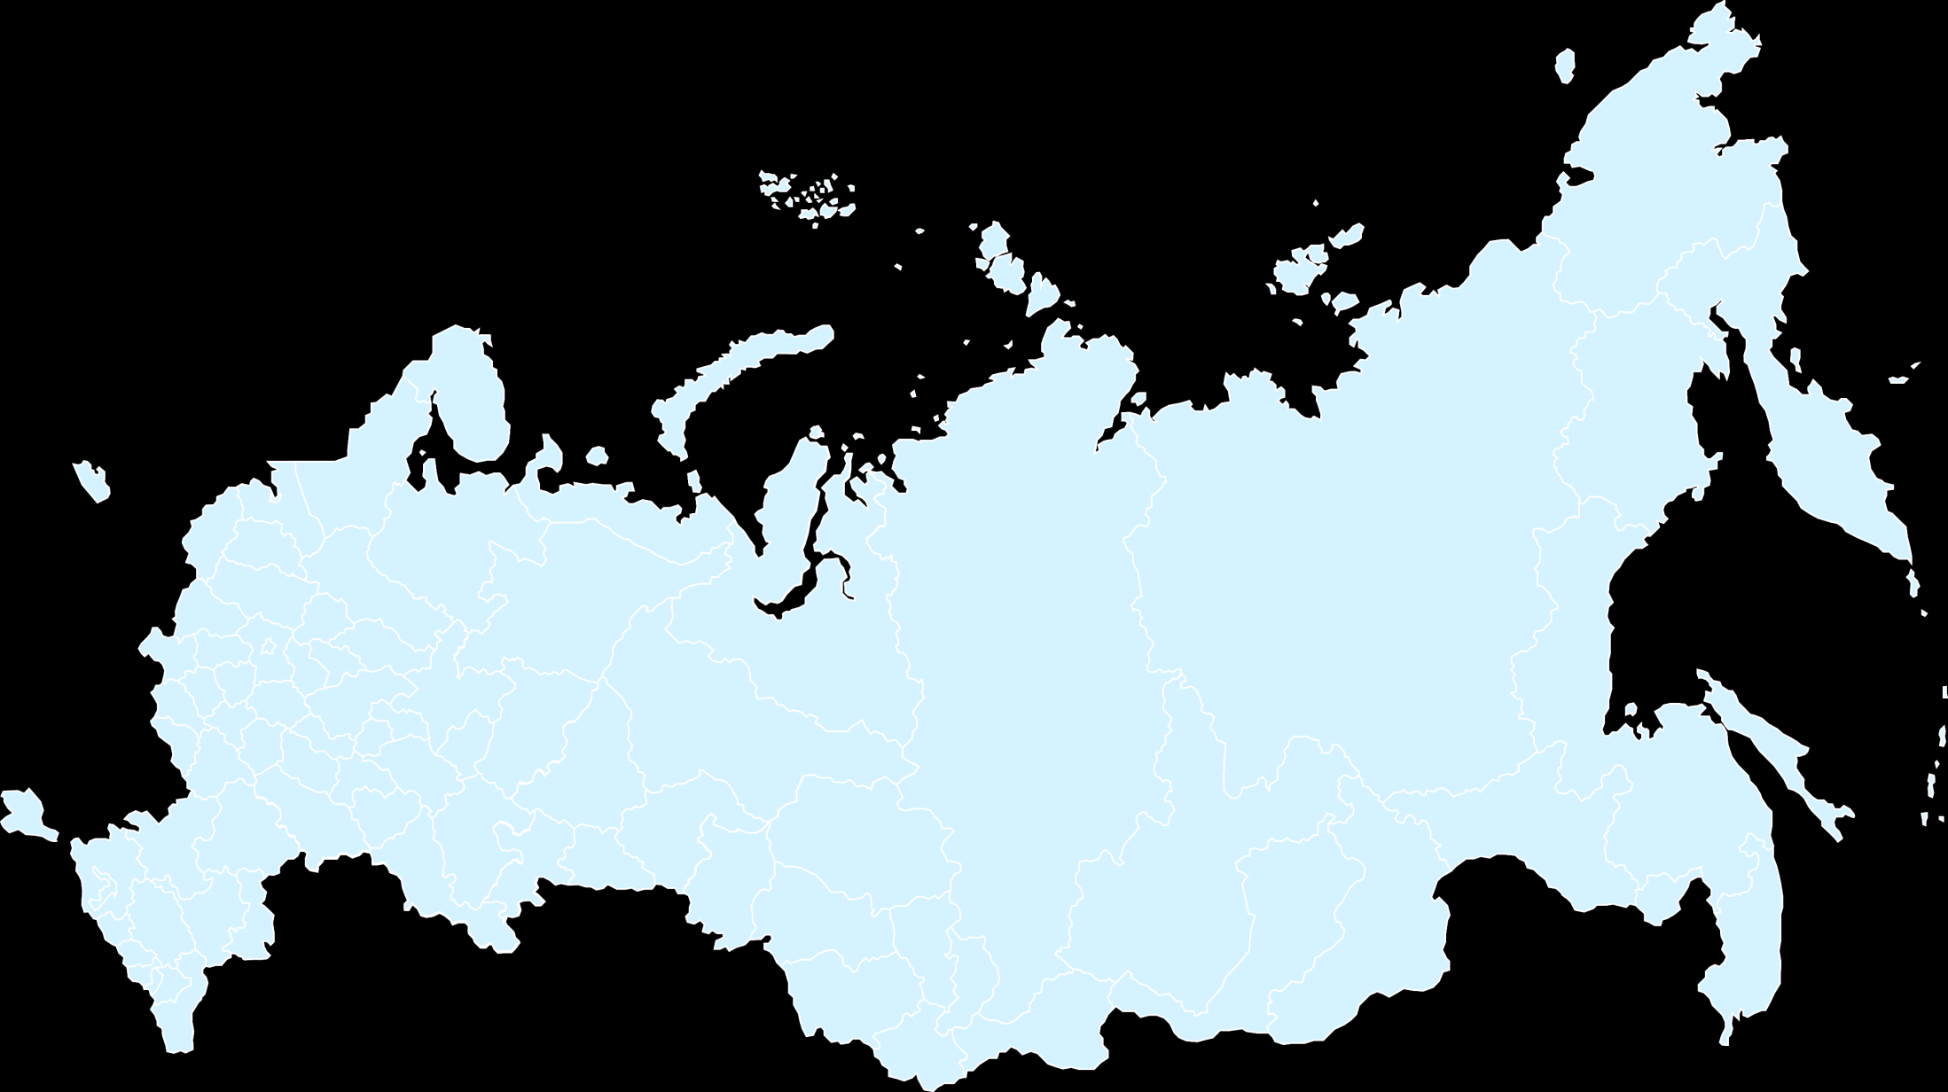
ОЦЕНИВАНИЕ КОНКУРСНЫХ ИСПЫТАНИЙ
Предлагается следующая экспертная оценка значимости конкурсных испытаний
Конкурсное испытание | Максимальное количество баллов по экспертным листам | Весовой коэффициент значимости | Итоговый максимальный балл
Сочинение-рассуждение | 25 | 1 | 25
Цифровой образовательный ресурс | 25 | 1 | 25
Внеурочное занятие | 35 | 2 | 70
Урок | 50 | 2 | 100
Мастер-класс | 50 | 2 | 100
Образовательный проект | 100 | 0,5 | 50

Slide 34
III ОЧНЫЙ ТУР
Конкурсное испытание «Разговор с Министром»
Цель – оценка экспертной деятельности конкурсанта в вопросах государственной политики в сфере образования

Slide 35
ЦЕНТР РЕАЛИЗАЦИИ
ГОСУДАРСТВЕННОЙ ОБРАЗОВАТЕЛЬНОЙ
ПОЛИТИКИ И ИНФОРМАЦИОННЫХ
ТЕХНОЛОГИЙ
Организация проведения
федерального этапа Конкурса
Оценка конкурсного испытания «Разговор с министром»
Оценивается отдельно каждый блок:
Осведомленность (компетентность) конкурсанта в вопросах государственной образовательной политики и современных тенденций развития системы общего образования России;
Умение соотносить актуальные проблемы образования с реальными условиями функционирования общеобразовательных организаций;
Умение вести конструктивный диалог.

Slide 36
ЦЕНТР РЕАЛИЗАЦИИ
ГОСУДАРСТВЕННОЙ ОБРАЗОВАТЕЛЬНОЙ
ПОЛИТИКИ И ИНФОРМАЦИОННЫХ
ТЕХНОЛОГИЙ
Организация проведения
федерального этапа Конкурса
Порядок формирования жюри. ОЧНО-ЗАОЧНЫЙ ТУР
Конкурсное испытание
«Цифровой образовательный ресурс»
Конкурсное испытание «Сочинение-рассуждение»
Две группы экспертов:
1 группа – специалисты в области использования в образовательном процессе ИКТ и опыт экспертной деятельности в рамках профессиональных конкурсов;
2 группа – представители общественности (родители/ законные представители обучающихся, представители СМИ, общественные деятели).
Две группы экспертов:
1 группа – специалисты по предмету «русский язык и литература» и опыт экспертной деятельности в рамках профессиональных конкурсов
2 группа – представители общественности (родители/ законные представители обучающихся, представители СМИ, общественные деятели).
! Каждая группа экспертов оценивает конкурсное испытание по критериям, учитывающим специфику профессионального и непрофессионального оценивания. Группы экспертов формируются в равном процентном соотношении. !

Slide 37
ЦЕНТР РЕАЛИЗАЦИИ
ГОСУДАРСТВЕННОЙ ОБРАЗОВАТЕЛЬНОЙ
ПОЛИТИКИ И ИНФОРМАЦИОННЫХ
ТЕХНОЛОГИЙ
Организация проведения
федерального этапа Конкурса
Порядок формирования жюри. I ОЧНЫЙ ТУР
Конкурсное испытание
«Внеурочное мероприятие»
I очный тур
Конкурсное испытание
«Урок»
Жюри I очного тура, состоящее из специалистов в предметных областях^{[1]} , соответствующих специализации участников Конкурса.
Группы экспертов (включающие не менее 8-12 человек) формируются по предметным областям и в соответствии с конкретным составом участников Конкурса.
^{[1]} Русский язык и литература, иностранные языки, общественно-научные предметы, математика и информатика, естественнонаучные предметы, искусство, технология, физическая культура, ОДНКНР. Отдельную группу составляют специалисты по начальному образованию.

Slide 38
ЦЕНТР РЕАЛИЗАЦИИ
ГОСУДАРСТВЕННОЙ ОБРАЗОВАТЕЛЬНОЙ
ПОЛИТИКИ И ИНФОРМАЦИОННЫХ
ТЕХНОЛОГИЙ
Организация проведения
федерального этапа Конкурса
Порядок формирования жюри. I ОЧНЫЙ ТУР
В состав жюри I тура могут входить специалисты, работающие в настоящее время в общеобразовательной организации, образовательной организации высшего образования, организации дополнительного профессионального образования, имеющие опыт экспертной оценки в определенной предметной области или в области аттестации педагогических работников (подтверждается соответствующими документами: дипломом, сертификатом и др.). Кроме того кандидаты должны соответствовать одному или нескольким из следующих критериев:
- наличие ученой степени по научной специальности из группы научных специальностей «Педагогические науки» (13.00.00) и (или) научной специальности «Педагогическая психология» (19.00.07) и (или) научным специальностям, соответствующим предметам (предметным областям), преподаваемым участниками Конкурса;
- наличие почётных званий «Заслуженный учитель Российской Федерации», «Почётный работник сферы образования Российской Федерации», «Почётный работник общего образования Российской Федерации»;
- победа (абсолютный победитель (до 2018 г.), победитель, призёр (с 2018 г.), лауреат) в финале Конкурса в предыдущие годы.
Для справки: Большое жюри федерального этапа

Slide 39
ЦЕНТР РЕАЛИЗАЦИИ
ГОСУДАРСТВЕННОЙ ОБРАЗОВАТЕЛЬНОЙ
ПОЛИТИКИ И ИНФОРМАЦИОННЫХ
ТЕХНОЛОГИЙ
Организация проведения
федерального этапа Конкурса
Порядок формирования жюри. I ОЧНЫЙ ТУР
Состав жюри I очного тура формируется в процентном соотношении:
30% – профессорско-преподавательский состав педагогических вузов и системы ДПО (ППС предметных и психолого-педагогических структурных подразделений);
30% – педагогический состав образовательных организаций, реализующих программы начального, основного и среднего общего образования (учителя, представители администрации);
30% – победители, призеры и лауреаты Конкурса прошлых лет;
10% – иные специалисты (представители органов управления образованием, профильных научно-исследовательских институтов, предметных ассоциаций).

Slide 40
ЦЕНТР РЕАЛИЗАЦИИ
ГОСУДАРСТВЕННОЙ ОБРАЗОВАТЕЛЬНОЙ
ПОЛИТИКИ И ИНФОРМАЦИОННЫХ
ТЕХНОЛОГИЙ
Организация проведения
федерального этапа Конкурса
Порядок формирования Большого жюри. II и III ОЧНЫЕ ТУРЫ
2 очный тур
Конкурсное испытание
«Мастер-класс»
Конкурсное испытание «Образовательный проект»
1. Большое жюри в количестве 20 экспертов;
2. ученическое жюри в количестве 10 человек;
3. родительское жюри в количестве 10 человек.
1. Большое жюри в количестве 20 экспертов;
2. эксперты-наблюдатели на этапах планирования и разработки проекта;
3. ученическое жюри в количестве 10 человек на этапе представления проекта;
4. родительское жюри в количестве 10 человек на этапе представления проекта.
3 очный тур
Конкурсное испытание «Разговор с Министром»
1. Большое жюри, включающее 20 экспертов;
2. ученическое жюри в количестве 10 человек;
3. родительское жюри в количестве 10 человек.

Slide 41
ЦЕНТР РЕАЛИЗАЦИИ
ГОСУДАРСТВЕННОЙ ОБРАЗОВАТЕЛЬНОЙ
ПОЛИТИКИ И ИНФОРМАЦИОННЫХ
ТЕХНОЛОГИЙ
Организация проведения
федерального этапа Конкурса
СОСТАВ БОЛЬШОГО ЖЮРИ
Большое жюри формируется из 20 экспертов, соответствующих следующим критериям:
- работа в настоящее время в общеобразовательной организации, образовательной организации высшего образования, организации дополнительного профессионального образования (не более одного представителя от одной организации);
- наличие почётных званий «Народный учитель Российской Федерации», «Заслуженный учитель Российской Федерации»;
- наличие ученой степени доктора наук по научной специальности из группы научных специальностей «Педагогические науки» (13.00.00) и (или) научной специальности «Педагогическая психология» (19.00.07) и (или) научным специальностям, соответствующим предметам (предметным областям), преподаваемым участниками Конкурса;
- абсолютная победа (до 2018 г.), победа во Всероссийском конкурсе «Учитель года России» в предыдущие годы.

Slide 42
Календарь профессионального конкурса
«Учитель года» в 2019 году
Этап | школьный | муниципальный | межсессионный | зональный | межсессионный | Региональный | заключительный
Период | ноябрь | декабрь | январь | Январь-февраль | Февраль-март | 11-15 марта 2019 года | Сентябрь 2019 года
участники | Все желающие | Победители школьн.эт. | Победители муниц.эт. | Победители муниц.эт. | Победители зон.эт. | Победители зон.эт. | Абсолютный победитель
Основные конкурсы | 3 (урок, внеур. мер., мастер-класс) | Все мероприятия фед.этапа |  | 3 (урок, внеур. мер., мастер-класс) |  | Все мероприятия фед.этапа | Все мероприятия фед.этапа
подготовка | Муниципальная методическая служба (ММС) | ММС | ИРО РТ, клуб «Учитель года», ММС | ММС | ИРО РТ, клуб «Учитель года», ММС | ММС

Slide 43
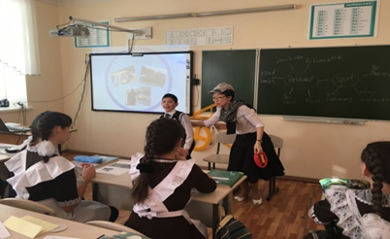
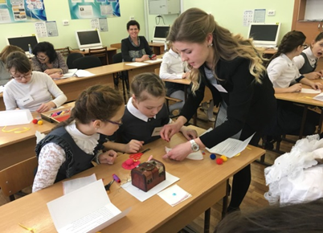
В РАМКАХ КОНКУРСА ДВЕ НОМИНАЦИИ:
КОНКУРС «УЧИТЕЛЬ ГОДА»
КОНКУРС «ПЕДАГОГИЧЕСКИЙ ДЕБЮТ»

Slide 44
В КАЖДОМ ЭТАПЕ КОНКУРСА
МОГУТ ПРИНЯТЬ УЧАСТИЕ:
Педагогические работники со стажем:
не менее 5 лет – «УЧИТЕЛЬ ГОДА»
не более 3 лет – «ПЕДАГОГИЧЕСКИЙ ДЕБЮТ»
не менее 3 лет – «УЧИТЕЛЬ-ДЕФЕКТОЛОГ»
Возраст участников не ограничивается
Заявка на участие и содержание конкурсных работ должны отвечать требованиям Положения

Slide 45
ТРЕБОВАНИЯ К УЧАСТНИКУ КОНКУРСА
замещение по основному месту работы должности «Учитель».
преподавание учебных предметов, входящих в предметные области, определенные ФГОС начального общего, основного общего и среднего общего образования.
понимание современных концепций образования.

Slide 46
Спасибо за внимание!

